Slide 1
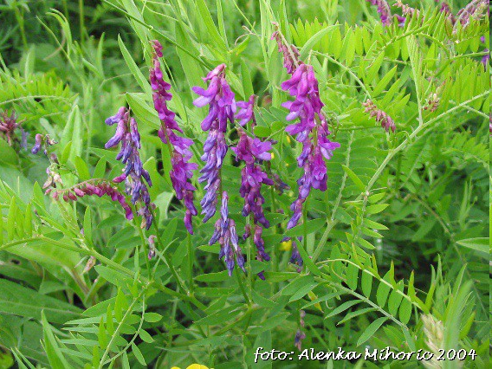
Metuljnice
Fabaceae
So družina semenk z metuljastimi cvetovi. Družina je izredno obsežna. Obsega 700 rodov s preko 17000 vrstami zelišč, grmov, dreves in ovijalk.
Značilnost metuljnic je, da živijo v sožitju z bakterijami, ki so sposobne vezave dušika iz zraka. Na ta način uspešneje rastejo tudi na revnejših tleh.

Slide 2
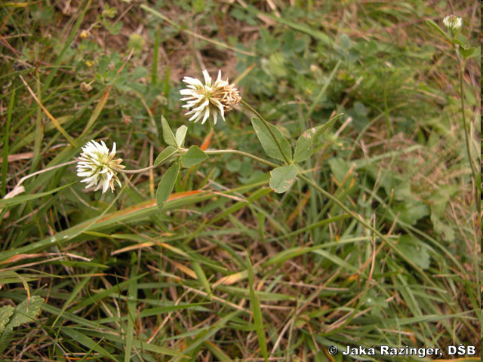
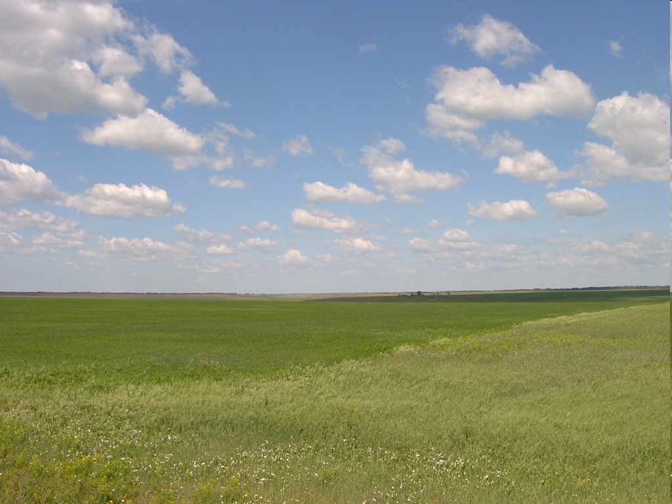
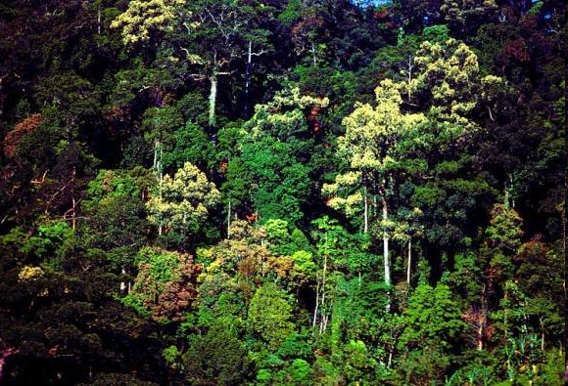
Rastišče
Rastejo v različnih okoljih, saj so zelo prilagodljive zaradi bakterije s katero so v sožitju. Živijo vse od stepe pa do tropskega gozda.

Slide 3
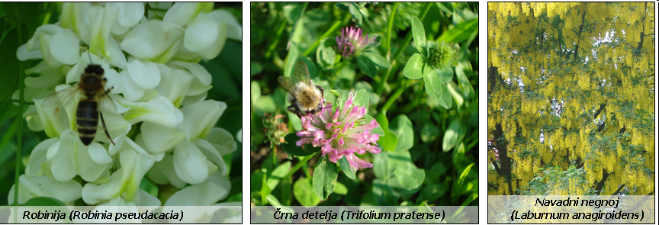
Način razmonoževanja
Cvetovi so dvospolni, imajo pestič in semena (ponavadi v obliki stoka).
Tako nastane plod, ki ga nato odnese veter ali voda. Na mestu kjer se ustavi začne takoj rasti nova rastlina.

Slide 4
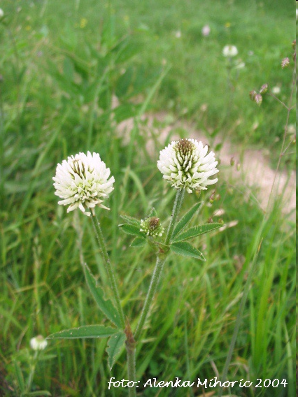
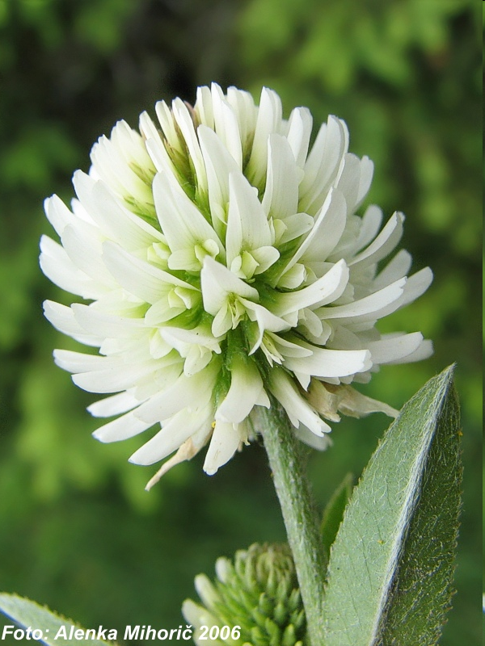
Gorska detelja:
Od nižinske belocvetoče plazeče detelje se loči predvsem po daljših listih, ki so tudi belo dlakavi.

Slide 5
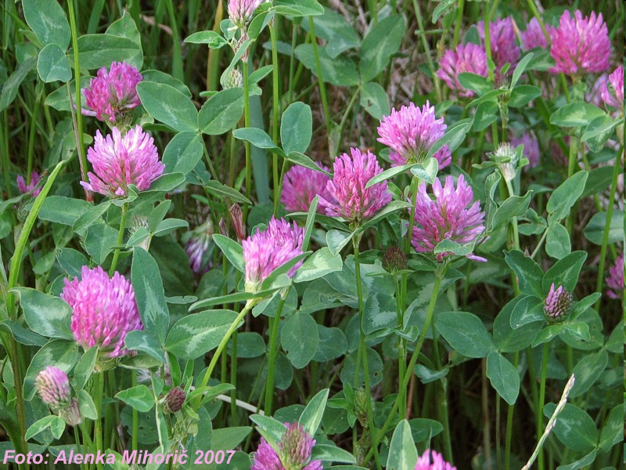
Črna deteljaa:
Raste na skoraj vseh nižinskih travnikih in je nam najbolje poznana.

Slide 6
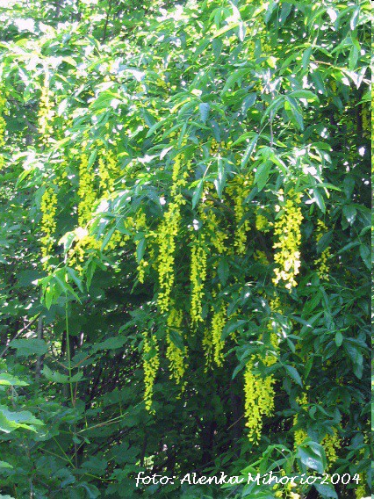
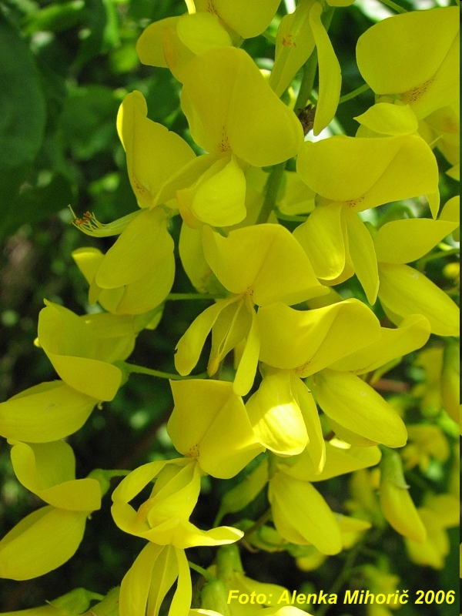
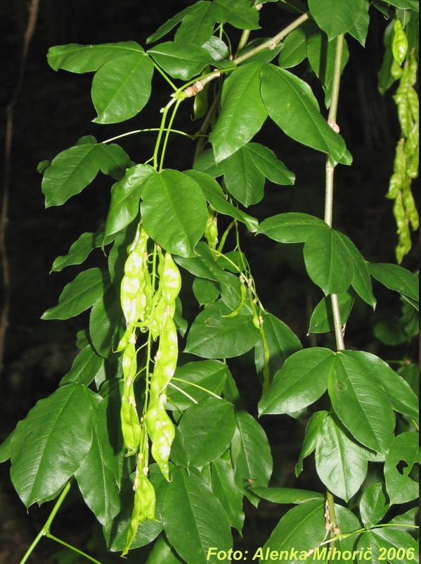
Alpski nagnoj :
Za razliko od drugih metuljnic je to drevo. Je strupeno, njegovi cvetovi pa opojno dišijo. Rastlino raste na južnem pobočju (tudi čisto na vrhu). Na desni sliki so plodovi (stroki).

Slide 7
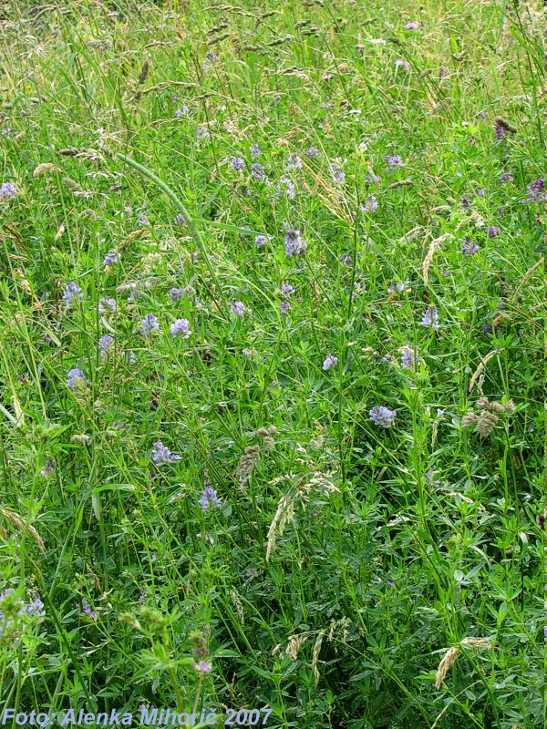
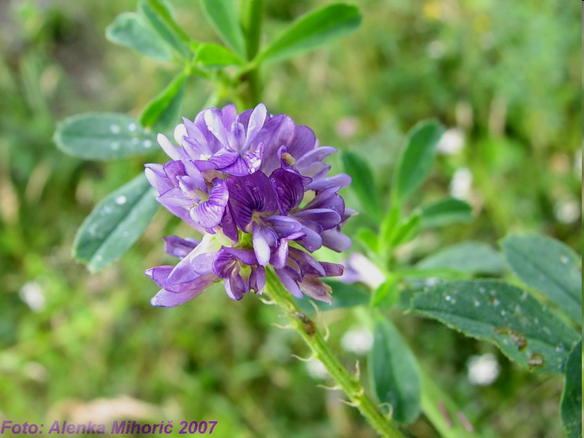
Lucerna :
Precej visoko metuljnico najdemo na travnikih pri zaselku Kuharjevo. Verjetno so jo kdaj posejali ljudje, kasneje pa je podivjala.

Slide 8
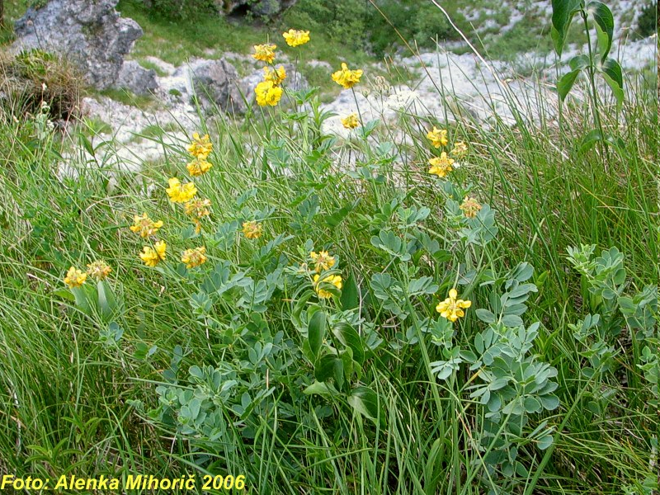
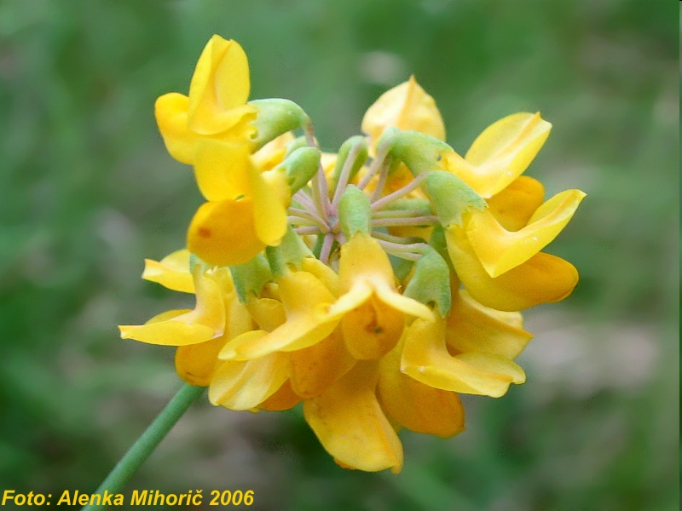
Gorska šmarna detelja :

Slide 9
Listi in steblo
Listi so v večini primerov nameščeni spiralasto. So enostavni ali zelo pogosto deljeni. Pogosti so trni, pri ovijalkah pa so vitice.
Cvet
Cvetovi so dvospolni, večinoma metuljasti. Čaša je bolj ali manj zrasla, večinoma cevasta, dvoustna. Venčnih listov je pet, značilno metuljaste oblike. Zgrajen je iz velikega jedra, dveh obstranskih kril in ladjice, zrasle iz dveh listov.
Prašnikov je deset, zraslih v cev. Pestič je zgrajen iz enega samega plodnega lista.
Plod
Plod je strok, ki se razvije iz pestiča. Pri nekaterih vrstah se ne odpira, pač pa razpade na plodiče.

Slide 10
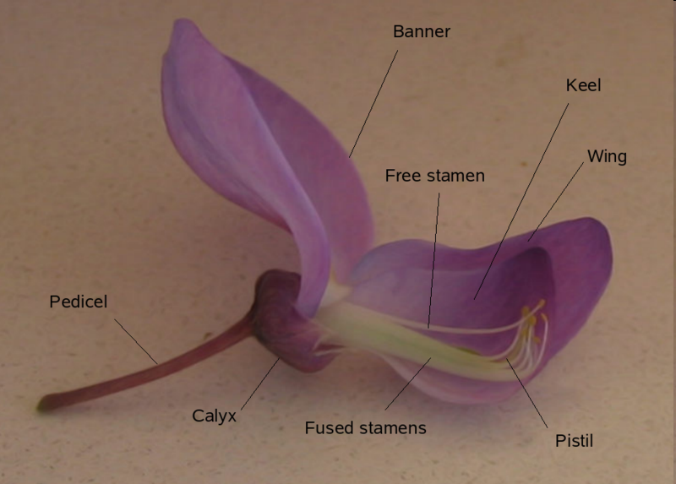

Slide 11
Pomen metuljnic
Ker živijo v sožitju z bakterijami, ki jim zagotavljajo dušik iz zraka in jim ga zato ni potrebno črpati iz zemlje. Lahko uspevajo tudi na zelo revnih tleh, kjer ni dušika. Tako poskrbijo za večjo biodiverziteto na tistih območjih, kjer ga primankuje.

Slide 12
Viri
:
http://www.wildflowers-and-weeds.com/Plant_Families/Fabaceae_pics/Fabaceae.jpg
http://en.wikipedia.org/wiki/Fabaceae#
http://sl.wikipedia.org/wiki/Metuljnice

